Slide 1
Advokatetikk i en digitalisert hverdag

Slide 3
Hva skal vi snakke om?
Plikt til å holde seg digitalt oppdatert?
Advokaters taushets- og fortrolighetsplikt i en digital hverdag
Etiske problemstillinger fra den digitale virkelighet
Opptreden i sosiale medier

Slide 4
Digitalisering

Slide 5
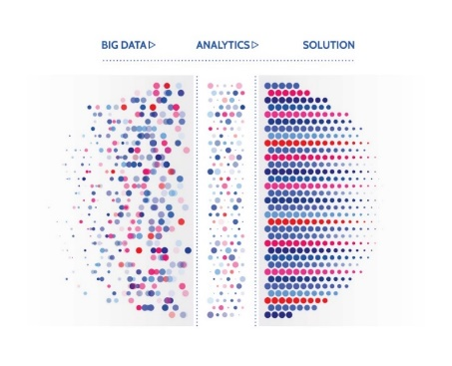
«Industri 4.0» - og noen buzzwords
Big Data
Viritualisering (VR)
Robotisering
Fjernstyring
Sensorisering
Visualisering

Slide 6
Kodak moment for advokatbransjen?

Slide 7
«Aldri vidende at ville vige fra Ret og Retfærdighed, mindre raade nogen til ufornøden Trætte eller i anden Maade med Raad eller Daad befordre nogen uretvis Sag eller Idræt.»

Slide 8
Regler for god advokatskikk (RGA)
Forskrift til domstolsloven
Alminnelige prinsipper om uavhengighet, fortrolighet og forholdet til media
Forholdet til klienten, konfliktløsende organer og advokater i mellom
Code of Conduct for European lawyers (CCBE)
Advokatvirksomheter over landegrenser i EØS

Slide 9
Plikt til å holde seg digitalt oppdatert ?
Etisk plikt til digital kompetanse i American Bar Association
«To maintain the requisite knowledge and skill, a lawyer should keep abreast of changes in the law and its practice, including the benefits and risks associated with relevant technology»
Ingen tilsvarende formulering i RGA, men kan innfortolkes i punkt 3.1.2

Slide 10
«En advokat skal gi råd til klienten og ivareta hans interesser raskt, samvittighetsfullt og påpasselig. Advokaten er personlig ansvarlig for å utføre de oppgaver han påtar seg. Han skal holde klienten underrettet om sakens gang.»

Slide 11
Plikt til å holde seg digitalt oppdatert ?
Forholdet til domstolene – Aktørportalen
Obligatorisk for alle advokater fra 15. september 2018
Alle tingretter og lagmannsretter med per 22. november 2018
Høyesterett fra 11. desember 2018
Forskrift om elektronisk kommunikasjon med domstolene (ELSAM-forskriften)

Slide 12
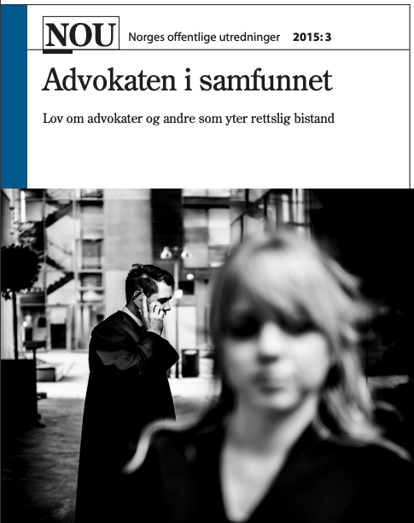
Advokaters taushets- og fortrolighetsplikt
Lovbestemt taushetsplikt, strl. § 211
Forslag om selvstendig regel om advokaters taushetsplikt i ny advokatlov (NOU 2015:3)

Slide 13
Advokaters taushets- og fortrolighetsplikt
Utvidet fortrolighetsplikt i RGA pkt. 2.3.2
"Opplysninger advokaten blir kjent med i sitt virke som advokat, må behandles fortrolig også når opplysningene ikke omfattes av hans lovbestemte taushetsplikt. Plikten til fortrolighet er ikke tidsbegrenset."

Slide 14
Advokaters taushets- og fortrolighetsplikt
Er de tekniske løsningene sikre nok til å ivareta taushets- og fortrolighetsplikten?
Skytjenester, web-hotell, videokonferanser, epost mv
Forslag til bestemmelse i ny advokatlov (NOU 2015:3)
§ 29. Informasjonssikkerhet.
Advokater og advokatforetak skal sørge for tilfredsstillende informasjonssikkerhet ved å innrette kontorhold, datasystemer og arkiver slik at hensynene til klienter og andres krav på fortrolighet, integritet og tilgjengelighet ivaretas.

Slide 15
Aktuelle etiske problemstillinger

Slide 16
Eksempel 1
Hva gjør du som advokat dersom du mottar en feilsendt
epost fra en advokat i et annet firma, med sensitivt innhold, og hvor innholdet ikke har tilknytning til noen kunde eller sak du jobber med?

Slide 17
RGA 5.1 annet ledd:
«Overfor kolleger skal en advokat alltid opptre med den hensynsfullhet og imøtekommenhet som er forenlig med klientens interesse.»

Slide 18
Eksempel 2
Hva gjør du som advokat i en tvist dersom du mottar en epost fra motpartens advokat som inneholder en prosessrisikovurdering?

Slide 19
Eksempel 3
Hva gjør du som advokat hvis du mottar et utkast til
en stevning fra motparten med kommentarer som du tror er ment til internt bruk?

Slide 20
Eksempel 4
Hva gjør du som advokat hvis du får tilgang til avslørende metadata fra motpartens advokat?

Slide 21
Eksempel 5
Hva gjør du som advokat hvis du sender e-post med børssensitiv informasjon til feil adressat?

Slide 22
Opptreden i sosiale medier
Arena både for eksponering og innhenting av informasjon
Reiser ulike etiske spørsmål
I hvilken grad setter RGA grenser for advokaters opptreden?

Slide 23
Eksponering i sosiale medier
RGA pkt. 1.2: «Advokaten plikter innenfor lovens ramme og etter beste evne å ivareta sine klienters interesser»

Slide 24
Eksponering i sosiale medier
RGA pkt. 1.2: «Advokaten plikter innenfor lovens ramme og etter beste evne å ivareta sine klienters interesser»

Slide 25
Eksponering i sosiale medier
RGA pkt. 1.3: «En advokat må unngå en opptreden som er egnet til å skade standens og yrkets anseelse»

Slide 26
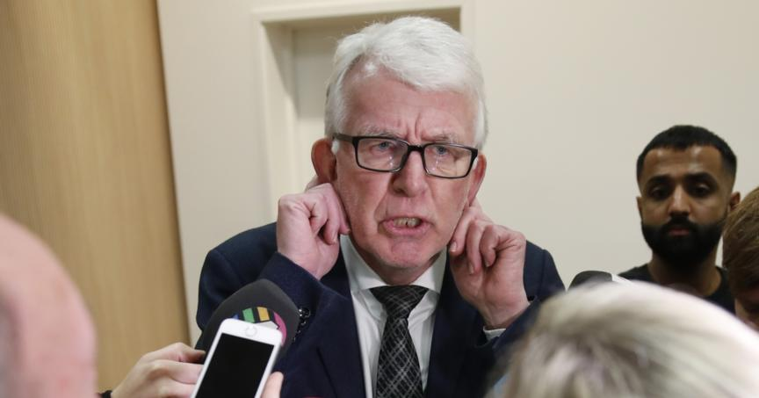
Eksponering i sosiale medier
kan du slutte
å bable!
RGA pkt. 1.3: «En advokat må unngå en opptreden som er egnet til å skade standens og yrkets anseelse»

Slide 27
Eksponering i sosiale medier
RGA pkt. 2.3: Fortrolighetsplikten
Opplysninger om klientforhold og oppdrag krever samtykke
Syndes en god del her, særlig på LinkedIn

Slide 28
Eksponering i sosiale medier
RGA pkt. 2.4.2: Plikter ved enhver omtale av rettssaker å ta tilbørlig hensyn til partenes interesser og domstolens verdighet

Slide 29
Eksponering i sosiale medier
RGA pkt. 2.4.2: Plikter ved enhver omtale av rettssaker å ta tilbørlig hensyn til partenes interesser og domstolens verdighet
Omtale av rettsavgjørelser, ADA-2007-106
Advokaten: «Det er en ubegripelig svakhet ved den juridiske delen av dommen, den blir anket»
«Utvalget anser […] at ordet «ubegripelig» ikke kan brukes slik det er gjort i dette tilfellet. At advokaten selv ikke begriper hvordan retten har resonnert kan han fritt gi uttrykk for, men slik uttrykket brukes her, blir det en karakteristikk av rettens juridiske evner og det er i strid med pkt 2.4.2»

Slide 30
Eksponering i sosiale medier
RGA pkt. 2.4.2: Plikter ved enhver omtale av rettssaker å ta tilbørlig hensyn til partenes interesser og domstolens verdighet
Advokat hos Regjeringsadvokaten, april 2016:
«Jeg er alltid overrasket når ikke retten hører på det som er riktig vurdering av både faktiske ting og jussen.»

Slide 31
Sosiale medier – Arena for informasjonsinnhenting
Søk etter informasjon/bevis i åpne profiler
Bruk av opplysninger fra lukkede grupper eller innhentet under falsk identitet.

Slide 32
Opptreden i sosiale medier
Greit å være "venn" med dommere og voldgiftsdommere?
Sammenheng med habilitetsreglene
«For at et bekjentskaps- eller motsetningsforhold skal føre til inhabilitet, må det være tale om et forholdsvis nært vennskap eller et klart motsetningsforhold.» (Skoghøy s. 190)

Slide 33
Opptreden i sosiale medier
HR-2017-1070-U
Ankende part: «C [tiltalte] har gjort gjeldende at det foreligger saksbehandlingsfeil ved at det ene lagrettemedlemmet var inhabil overfor ham. Dette medlemmet skal ha sendt en venneforespørsel til Cs facebook-profil under straffesaken, noe C ikke godkjente. Lagrettemedlemmet kan derfor ha følt seg avvist.»
Påtalemyndigheten: «Venneforespørselen på facebook har ikke medført at lagrettemedlemmet ble inhabil i forhold til C. Det er vist til medlemmets forklaring og at forespørselen har skjedd ved et feiltrykk. Et lagrette-medlems søking på navnet til tiltalte på egen profil fører ikke til inhabilitet.»
Ankeutvalget: «Høyesteretts ankeutvalg finner enstemmig at verken avgjørelsens betydning utenfor den foreliggende sak eller andre grunner tilsier at anken blir fremmet for Høyesterett, jf. straffeprosessloven § 323. Anken tillates derfor ikke fremmet.»

